Slide 1
RRYMA ELEKTRIKE DHE rreziqet
Lenda: Teknologji
Arsimtari: Muhamer UJKANI Punoi:BardhaOSHLANI IX9

Slide 2
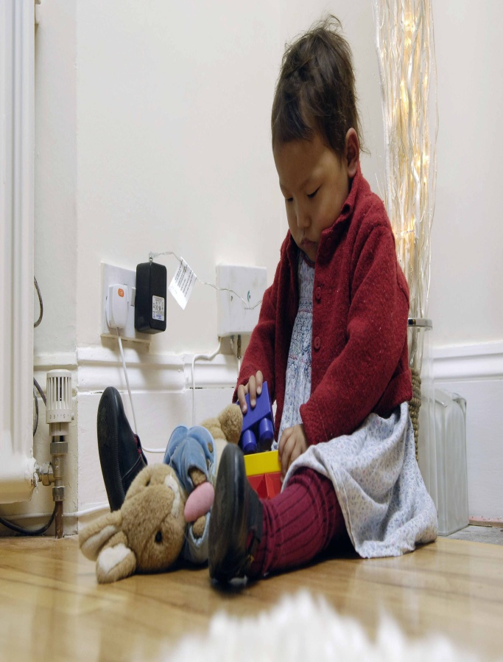
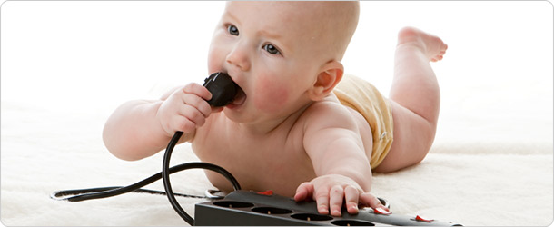
Fëmijet – LARG RRYMES !
PASOJAT QE SJELL RRYMA
MUND TE JENE FATALE !!!

Slide 3
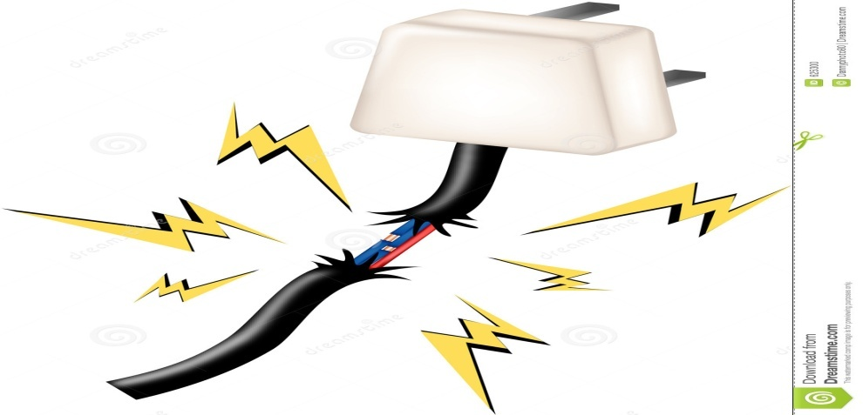
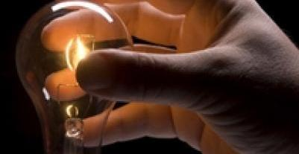
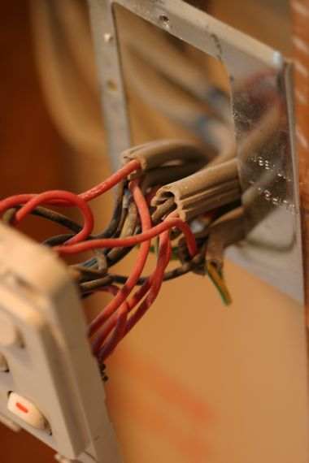
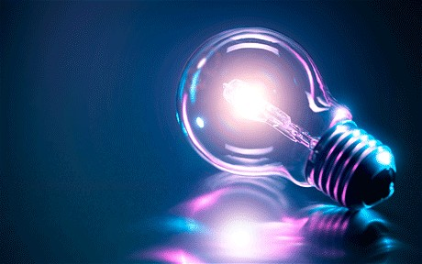
POQET DHE PRIZAT E DEMTUARA
SJELLIN SHUME FATKEQESI PER NJEREZIMIN PER SHKAK SE PERDOREN PA KONTROLLE !! KUJDES !

Slide 4
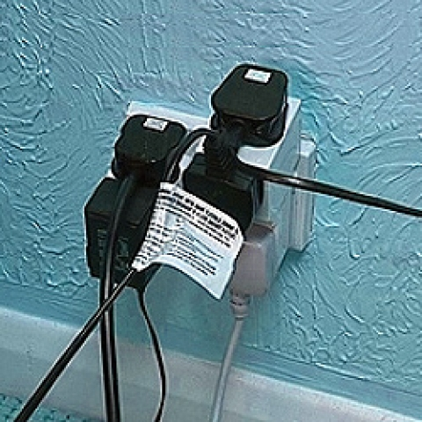
SASIA E KUFIZUAR E ENERGJISE
PRIZA NUK MUND TE MBAJE NUMER TE MADH TE MJETEVE TE VENDOSURA DHE TE LIDHURA ME RRYME DHE SI PASOJE E SAJ VJEN DERI TE NXEHJA E SAJ DHE MUND TE SJELL PASOJA SHUM TE MEDHA, ANDAJ KUJDES !!!

Slide 5
EDHE LOJA KA RREZIQE NGA RRYMA ELEKTRIKE…
KUJDESUNI QE FEMIJET TUAJ (OSE JU) TE MOS PREKIN GJERAT ME RRYME ELEKTRIKE .
EDHE LOJA ME E THJESHTE MUND TE SJELLE DERI TE KONTAKTI ME RRYMEN ELEKTRIKE DHE TE SHKAKTOJE SHUME DEMTIME .

Slide 6
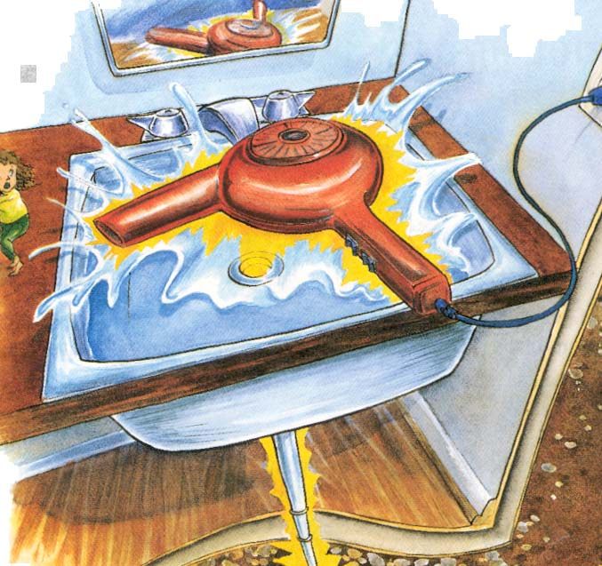
UJI SHKAKTON RREZIK,KUJDES! MOS PERDORNI PAISJE ELEKTRIKE PERDERISA JENI TE LAGUR OSE KENI ATY AFER PREZENT UJIN .

Slide 7
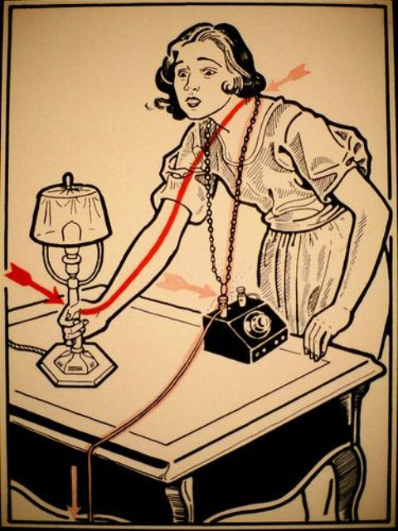
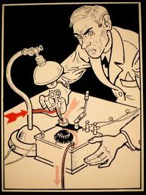
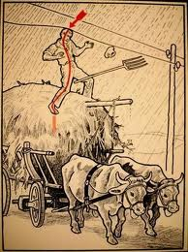
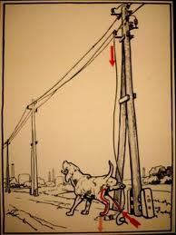
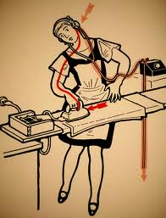
Punet e perditshme zakonisht kane nevoje per perdorimin e mjeteve te ndryshme elektrike, por edhe ato jane te rrezikshme dhe jo çdo here jane te pazevendesueshme.
Gjate punes mund te shkaktohet demtime dhe goditje nga rryma elektrike jo vetem nese je duke punuar me ate mjet ose paisje por edhe nese ti e prek rastesisht dhe gabimisht,por kujdes sepse goditja mund te sjell edhe pasoja fatale dhe mund te qoj deri ne vdekjen e nje personi te caktuar.

Slide 8
Goditja nga rryma elektrike mund te jete me pasoja shume te medha. Andaj :
KUJDES !

